Slide 1
КЛАССНЫЙ ЧАС
ТЕМА:
«Символика России»
Подготовила и провела
Журенкова Ирина Юрьевна
2 сентября 2013г
г.Сергиев Посад

Slide 2
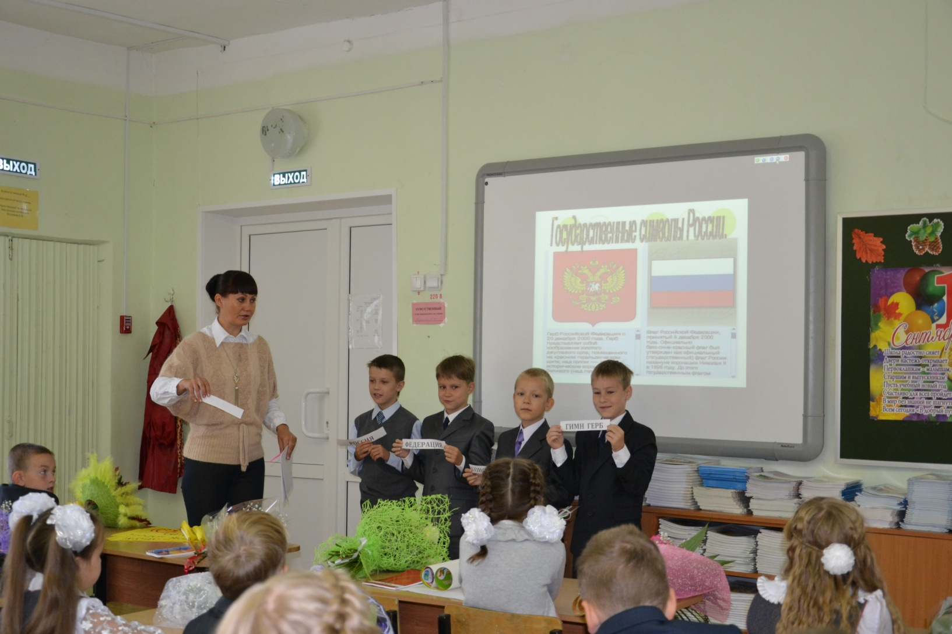
СИМВОЛЫ ГОСУДАРСТВА

Slide 3
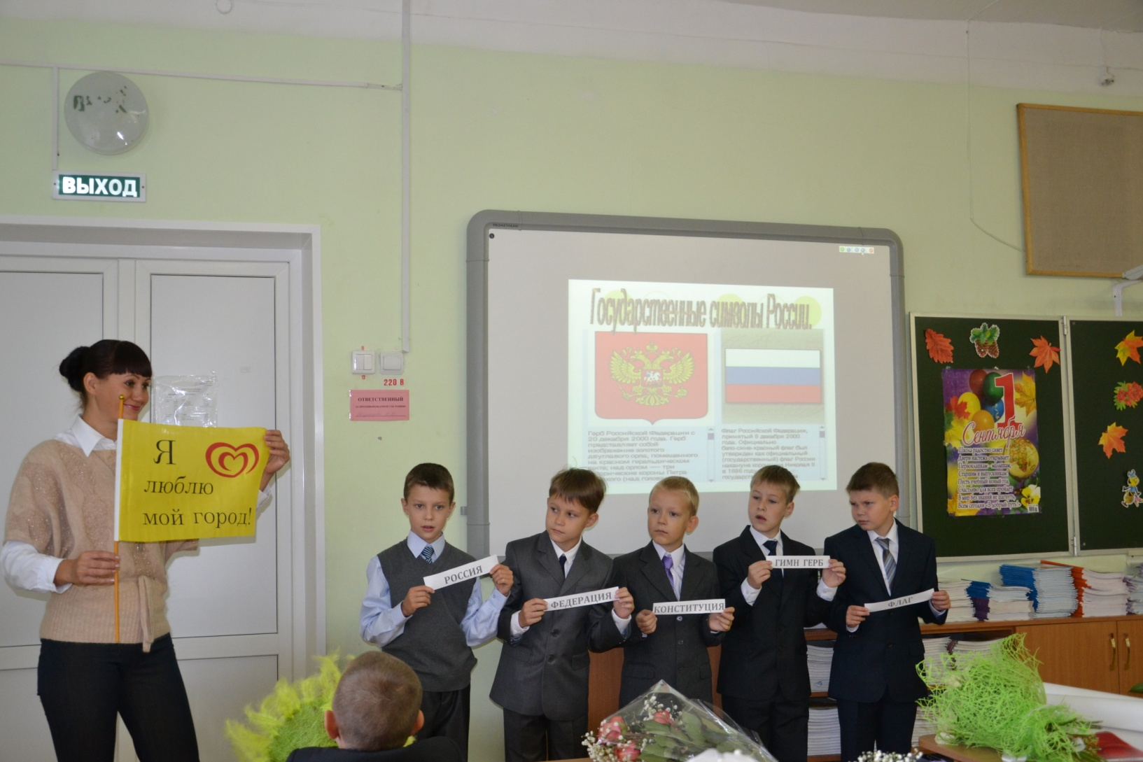
ЛЮБИМЫЙ ГОРОД

Slide 4
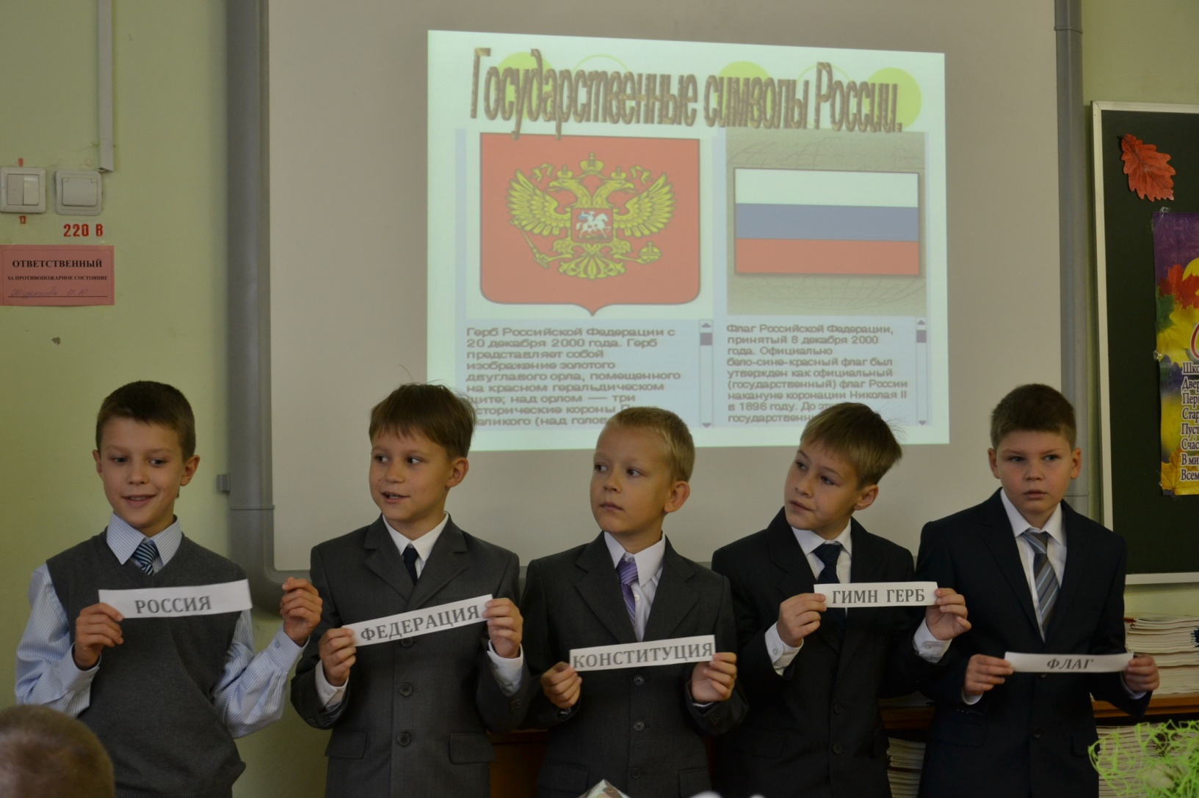
ГЛАВНЫЕ СЛОВА

Slide 5
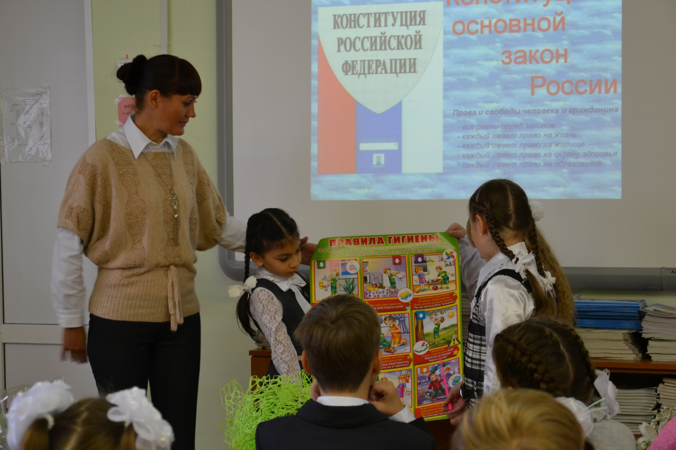
КОНСТИТУЦИЯ: ПРАВА И ОБЯЗАННОСТИ

Slide 6
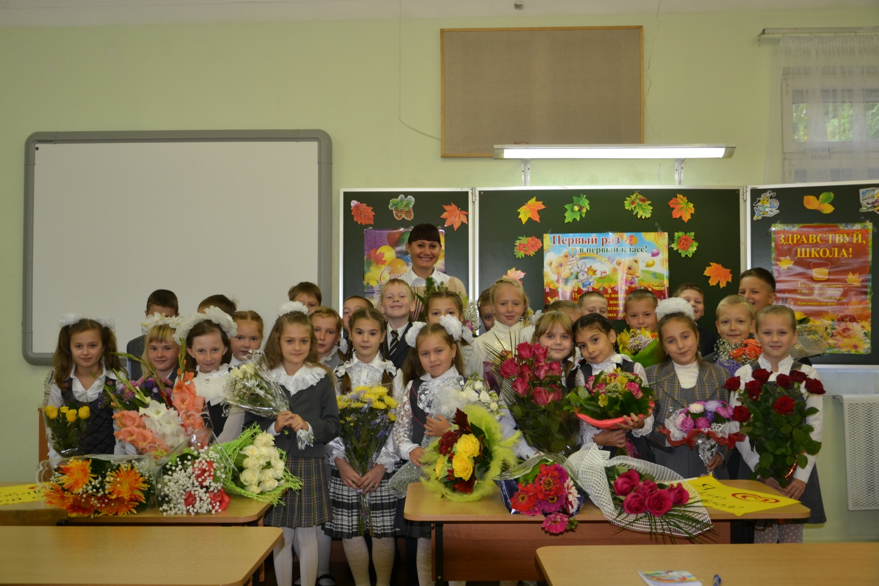
НАШ ДРУЖНЫЙ КЛАСС

